Slide 1
Como fazer uma Calcularoda IMC no APP Invetor.
Por Camilly Vitoria Balduino Silva. 2F

Slide 2
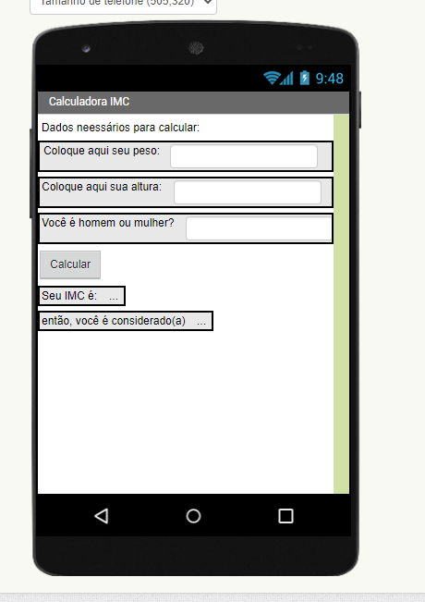
Tela de início
Na tela de início, coloque cada item respectivo ao seu lugar e mude o texto que irá aparecer, como na imagem ao lado.

Slide 3
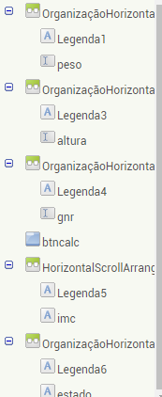
Tela de início
Já colocados, mude o nome dos que não são fixos ou tem funções.
As caixas de texto mude para peso, altura e gnr(gênero).
No Botão coloque btncal.
E nas duas legendas que tem reticências, mude o nome da primeira para IMC e a segunda para estado.

Slide 4

Comandos
Partindo então para a parte de blocos, inicie duas variáveis que vamos usar para calcular, sendo elas, pesoc (peso para cálculo ) e alturac (altura para cálculo).

Slide 5
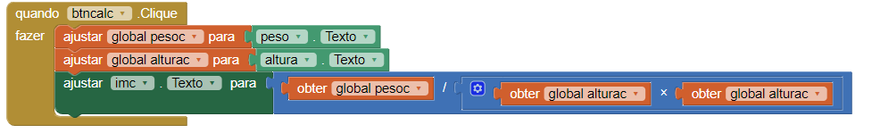
Comandos
Em seguida, faça que quando o botão for apertado, as variáveis recebam sua legenda e o IMC receba o resultado do cálculo de imc (peso/altura ao quadrado).

Slide 6
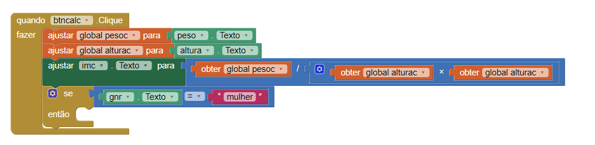
Comandos
Para termos a diferença entre gêneros, coloque o comando “se” para gnr.texto = mulher.

Slide 7
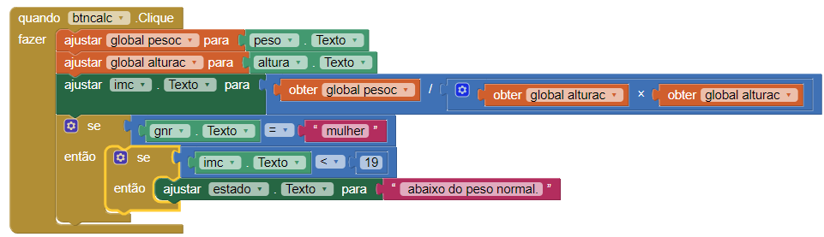
Comando
Coloque a primeira classificação para definir o que se é considerado de acordo com as tabelas de imc, primeiro colocando qual número é e depois ajustando o texto.

Slide 8
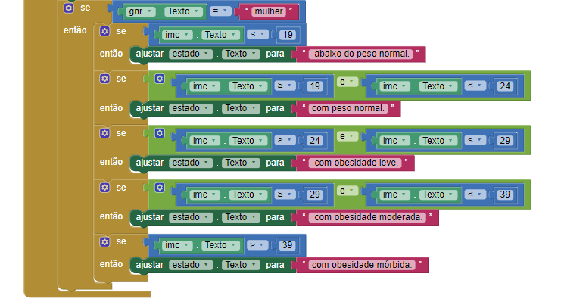
Comandos
Nos próximos itens da tabela, use o comando “e” para q possa ser um número entre um e outro.
Faça isso com a tabela toda, no final não use “e”, pois não é necessário.

Slide 9
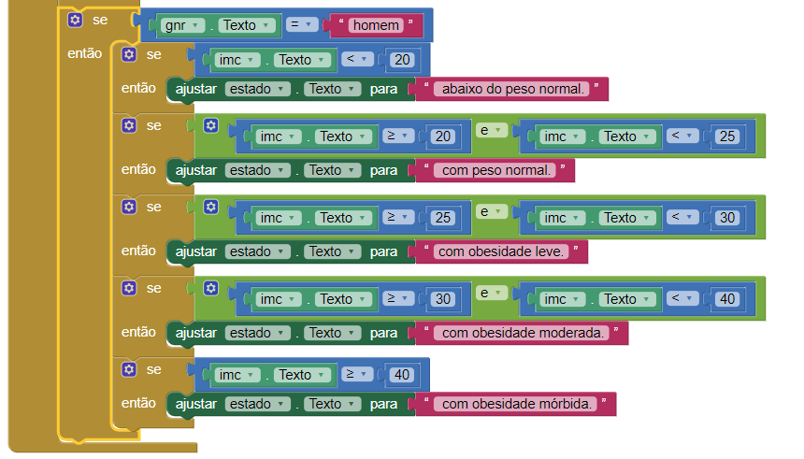
Comando
Faça o mesmo, só que com a tabela masculina agora

Slide 10
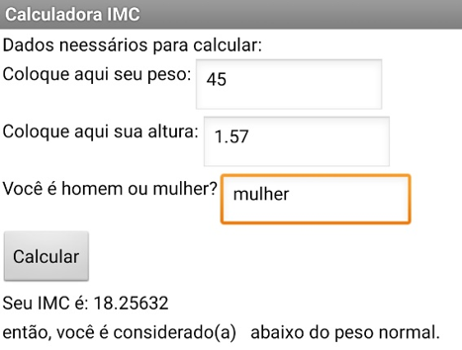
Final
Teste para ter certeza que não há falhas, e se quiser decore mais a tela de início para deixar como você quer :)

